Slide 1
Argumentační seminář
Mgr. Lukáš Čunek

Slide 2
Argumentační fauly

Slide 3
Co je argumentační faul?

Slide 4
Z definice:
Argumentační fauly (neboli řečnické triky, argumentační klamy apod.) jsou v diskuzi používány za účelem přesvědčení oponenta či publika o správnosti tvrzení mluvčího bez ohledu na logickou platnost samotných argumentů.
Některé fauly jsou úmyslné, jiných se může mluvčí dopustit omylem (například kvůli vlivu kognitivních zkreslení). Úmyslné fauly bývají často součástí určité propagandy a využívají je ke své argumentaci manipulátoři.

Slide 5
Kolik různých argumentačních faulů existuje?

Slide 6
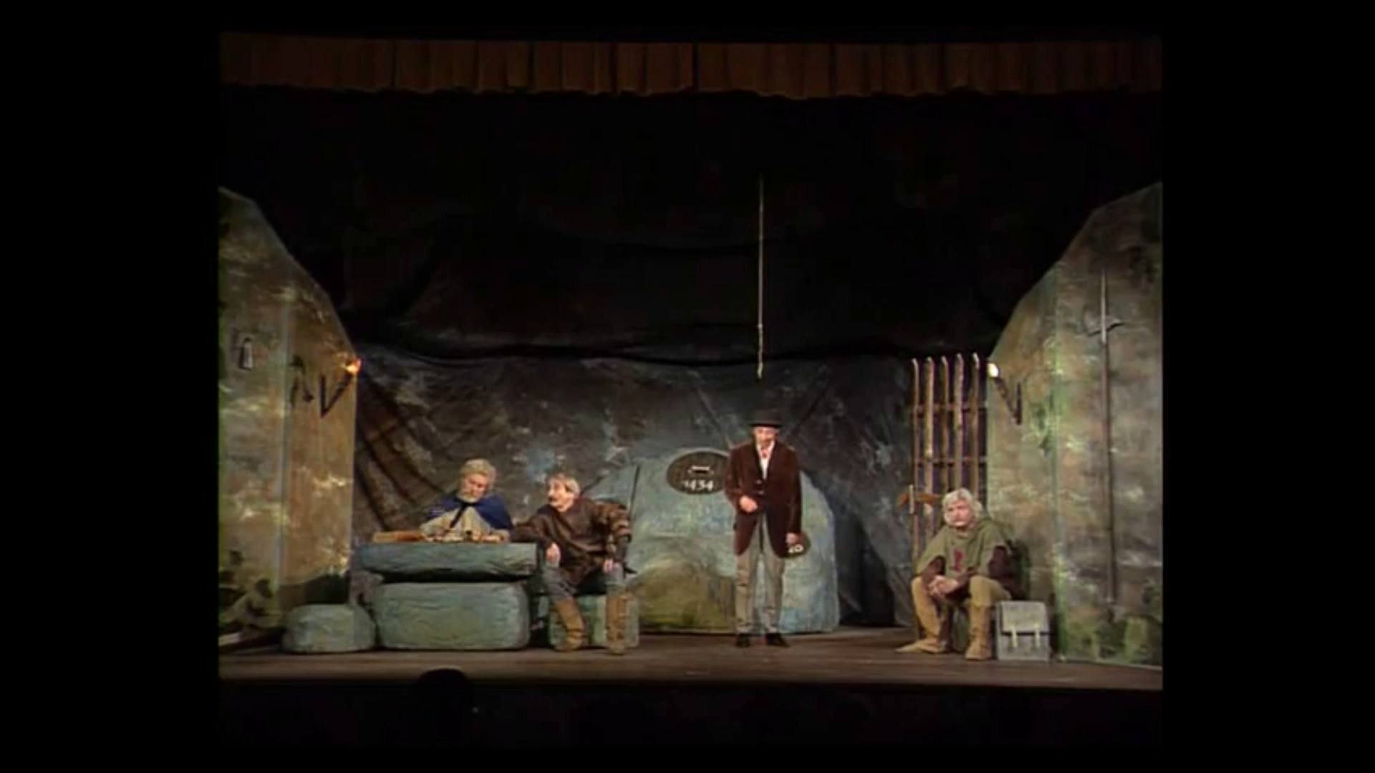
Asi jako Blanických rytířů
https://bezfaulu.net/argumentacni-fauly/

Slide 7
Které argumentační fauly znáte?

Slide 8

Falešný rozhodčí
Mluvčí uvádí, že oponent nemá pravdu, protože se
dopustil argumentačního faulu.
Fakt, že se někdo dopustil argumentačního faulu neznamená, že stanovisko je automaticky špatné

Slide 9

Ad hominem
Mluvčí vynechá argumentaci a zaútočí místo toho
na svého oponenta
„Až se ten moderátor naučí mluvit, tak ať něco říká.“
Může mít různé podoby
  Věk, zkušenost, motiv …

Slide 10

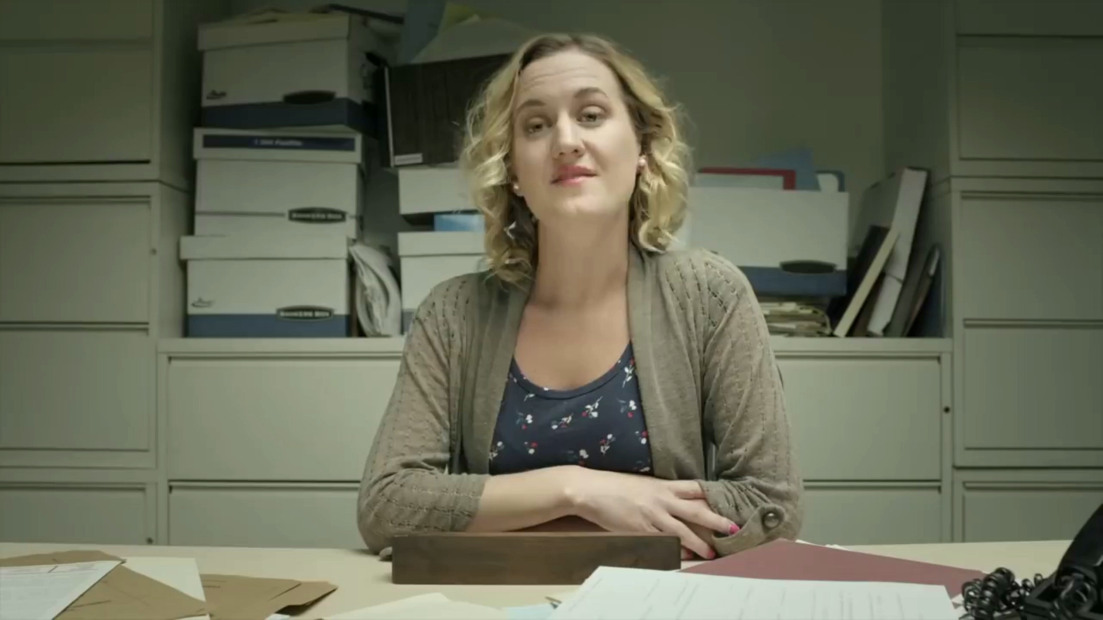
Konfirmační zkreslení
Mluvčí účelově vybírá z komplexního tématu jen ty aspekty, které se hodí pro jeho argument a ignoruje ty, které ho naopak vyvrací.
Argumentační faul / kognitivní zkreslení

Slide 11

Zavádějící dramatizace
Mluvčí popisuje ojedinělé události (nebo jen jednu) dramaticky, živě a detailně, za účelem vytvoření dojmu, že se jedná o obvyklý jev.
„V Praze žije kluk, je mu 10 let, bydlí na ulici a prodává drogy, aby vůbec zůstal na živu. V Karlových varech chodí po ulici osmnáctiletá dívka, na sobě má koženou bundu, podvazky, v ruce drží černou kabelku. Je to prostitutka, která uživí sotva sebe, natož svoji roční dceru. Když jsem to viděl, podlomily se mi kolena a smutkem jsem nemohl ani mluvit. České děti jsou na tom hodně špatně.“

Slide 12

Apel na lid
Mluvčí uvádí, že něco je pravda (či správně),
protože si to myslí hodně lidí.
„Hodně lidí chce vystoupit z EU, takže je to správný krok.“
„Je obecně známá věc, že ...”
https://didyouknowfacts.com/research-versus-common-sense/?fbclid=IwAR0oydbYG1ur3LHBfxQcsT6b9h8OWD0FsxXXiSyBwt8m24oq0OtMkEIMQnI

Slide 13

Apel na nevědomost
Mluvčí tvrdí, že tvrzení je pravdivé, protože ho zatím nikdo nevyvrátil; nebo naopak, že je nepravdivé, protože ho zatím nikdo nepotvrdil.
Přesouvá důkazní břemeno
„Nikdo nedokázal existenci Boha, takže je jasné, že neexistuje.

Slide 14

Důkazní břemeno
Povinnost prokázat pravdivost svého tvrzení
Vždy přísluší tomu, kdo předložil názor
Faulem je snaha zbavit se této povinnosti
„Dokažte mi, že nemám pravdu!“

Slide 15

Apel na strach
Jediným argumentem ve prospěch předkládané premisy je strach
Ve spojitosti s Covid-19 na denním pořádku
„Je nutné zabezpečit hranice České republiky. […] Protože až budou první mrtví v České republice, tak se všichni budou ptát, co jsme udělali, aby se to nestalo.“
(Tomio Okamura)

Slide 16

Apel na lichotky
Mluvčí používá irelevantní lichotky, aby si získal publikum na svoji stranu, nebo spolu s lichotkami podsunul argument, který spolu s nimi bude akceptován.
Argument je předložen tak, že jeho nepřijetí odebírá pozitivní vlastnost nebo přidává negativní vlastnost tomu, do jej nepřijal.
„Inteligentní studenti, samozřejmě poznají faul, jako je tento, když ho vidí.“

Slide 17

Apel na autoritu
Mluvčí odkazuje na tvrzení autority a prezentuje ho jako důkaz pro pravdivost svého argumentu.
„Globální oteplování neexistuje. Říkal to Václav Klaus.“
Typicky ve spojitosti s Covid-19
Apel na anonymní autoritu

Slide 18

Šikmá plocha
Mluvčí bez důkazů tvrdí, že relativně malý krok povede k řetězové reakci souvisejících (negativních) událostí.
Co nás může zjara čekat? Po zkušenostech z průběhu bojů v Sýrii to vidím asi takhle:
  Zkolabuje právní systém, minimálně v určitých oblastech s vysokými počty migrantů
  Postupně se začne hroutit bezpečnostní systém, protože naše silové složky budou postupně přečísleny v řádu stovek migrantů na jednoho vojáka či policistu
  Lidé začnou své domovy a sami sebe bránit sami, protože jim nic jiného nezbývá. Bohužel, poteče česká krev
  Vypukne regulérní asymetrická rozptýlená válka ve smyslu občané proti imigrantům
  Zkolabuje zásobování a nastane humanitární krize
  Zkolabuje zásobování elektřinou a komunikační mobilní sítě – snad vydrží zásobování vodou
  Státní moc jako taková postupně vymizí a minimálně v některých oblastech začnou vznikat a převezmou velení různé radikální bojůvky
  Po roce islámského obohacování naší země a vyžírání našeho už tak rozkradeného hospodářství, miliony našich občanů se ve strachu o holé životy vydají na útěk někam do bezpečí. Jenže, kde to bude?

Slide 19

Apel na normalitu
Mluvčí uvádí, že něco je správné, protože je to „normální“, popřípadě špatné, protože to je „nenormální“.
Může docházet k vymýšlení vlastních norem
„Proč radši neděláš nějakou normální práci, jako je třeba automechanik? Není normální se snažit vydělat nic neděláním na internetu.“

Slide 20

Falešné dilema
Mluvčí presentuje pouze dvě protikladné možnosti (i v případě, že jich existuje více) a alternativy (úmyslně) zamlčuje.
„Musíme snížit rozpočet zdravotnictví, protože se jinak budeme nadále zadlužovat…“

Slide 21
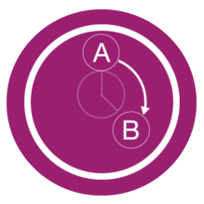
Post hoc
Mluvčí uvádí, že následnost dvou jevů znamená, že jeden
způsobuje či ovlivňuje druhý (že následnost implikuje kauzalitu).
„Od toho, co jsme přijal tento zákon, tak se ekonomika výrazně zhoršila. Takže tento zákon poničil naši ekonomiku!“

Slide 22
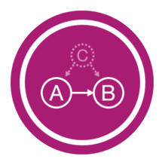
Ignorování společné příčiny
Mluvčí uvádí, že jedna událost způsobila druhou
(domino efekt), i když obě události mohla způsobit jiná třetí příčina.
„Tomáš se probudil s horečkou. O pár hodin později se na jeho kůži objevily červené skvrny. Tomáš usoudil, že skvrny způsobila horečka.“

Slide 23

Popření příčiny
Mluvčí popírá, že důsledek může existovat, pokud
neexistuje jedna konkrétní příčina.
Ostatní možné příčiny jsou ignorovány
„Když získáš titul, tak dostaneš dobrou práci. Když nezískáš titul, tak dobrou práci mít nebudeš.“

Slide 24

Logický kruh
Mluvčí tvoří závěr na základě logické premisy, která vychází
z onoho závěru.
Závěr se současně důkazem sám sebe
„Víme, že Bible je slovo Boží, protože se to píše v Bibli.“

Slide 25

Střed pozornosti
Mluvčí učiní závěr o někom či něčem jen na základě
aspektů, které jsou výrazné či ve středu pozornosti.
Ostatní vlastnosti jsou ignorovány
„Já bych do letadla ani nevlezl, vždyť padají jako hrušky, podívej se do zpráv!“
Šuplíkový efekt

Slide 26

Zbrklé zobecnění
Mluvčí vytvoří obecný závěr na základě příliš malého či bezvýznamného vzorku.
„Přátelé, výroky německé ministryně obrany jsem zděšen! To opravdu chtějí další válku?“

Slide 27
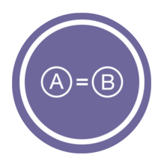
Unáhlený závěr
Mluvčí vytváří závěr bez dostatečného zvážení všech
podstatných a snadno dostupných důkazů a okolností.
Dá se považovat za nadřazený pro množství jiných faulů
Je velmi častý
Systém 1

Slide 28

Slaměný panák
Mluvčí vytvoří vlastní zkreslenou, přehnanou, či špatně vyloženou verzi oponentova argumentu (či postoje) a následně proti ní sám argumentuje.
„Takže vy tvrdíte…“
„Říkáte, že Izrael by měl přestat stavět nová obydlí na Západním břehu. Takže tvrdíte, že Izrael nemá právo být národním státem?“

Slide 29


Apel na zkušenost/Apel na věk
Mluvčí vychází z předpokladu, že mluvčí bez osobní
zkušenosti s danou situací o ní nemá právo mluvit.
Mluvčí je příliš mladý na to, aby jeho argument
mohl mít váhu
„Jak můžete tvrdit, že komunismus byl špatný? Vždyť jste v té době ještě nebyli na světě!“
Věk nijak nesouvisí s váhou či pravdivostní argumentu

Slide 30

Důkaz svobodou
Mluvčí chybně využívá svobody slova k obhájení svých
postojů, nebo k diskreditaci postojů oponenta.
Chybí relevantní důkazy
„Já mám právo tohle říkat!“

Slide 31
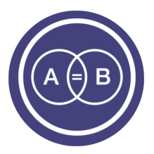
Sloučení společnou vlastností
Mluvčí vyvozuje totožný závěr o dvou věcech na základě jedné společné vlastnosti
Založené na předpokladu, že jediná společná vlastnost stačí k tomu, aby dvě věci byly považovány za totéž
PYNE: „Myslím, že dlouhé vlasy z vás dělají holku.“
ZAPPA: „Myslím, že dřevěná noha z vás dělá stůl.“

Slide 32

Žádný pravý Skot!
Mluvčí uvádí, že někdo není součástí
určité množiny, protože nesplňuje jeho vlastní definici dané množiny.
Snažím-li se dokázat, že nějaká skupina lidi něco nedělá, pak důkazy o opaku odvrhnu s tím, že tito lidé nejsou „pravou“ součástí skupiny
„Žádný Skot by si neocukroval svoji ovesnou kaši.“
„Můj strýc Angus je Skot a cukruje si svoji ovesnou kaši.“
„Žádný pravý Skot by si neocukroval svoji ovesnou kaši.“

Slide 33
Poznáte druh argumentačního faulu?

Slide 34
„Jen absolutní idiot by si myslel, že očkování proti Covidu-19 je bezpečné, když existuje tak velké množství lidí, kterým právě toto očkování způsobilo tak velké zdravotní komplikace.“
„[…]brání tradiční hodnoty a normální svět a jasně vystupuje proti totalitní politické korektnosti, multikulturalismu, zvrácené teorii genderu, pozitivní diskriminaci či propagaci ideologie homosexualismu, která pro homosexuály vyžaduje privilegia a adoraci. Uděláme vše pro to, aby se podobné zvrácenosti jako na „liberálně-demokratickém“ Západě neděly i u nás. Braňte prosím normální svět s námi.“
„Dokažte mi, že nemám pravdu!“

Slide 35
„Pokud zlegalizujeme marihuanu, hned budou chtít všichni zlegalizovat i heroin a další drogy.“
„Byls v Rusku? Nebyl. Je ti padesát? Není. Tak mi neraď.“
„Experti se shodují, že hraní počítačových her má negativní vliv na psychiku člověka.“
„Nemůžete tvrdit, že zavedení daného zákona byla chyba. Zatím pro to neexistují důkazy.“
„Můžu tvrdit co chci. Nikdo mi nemůže upřít právo na můj názor.“
„Kdo nepřijde na demonstraci, ten podporuje vládu.“

Slide 36
„Ženský za volantem, fakt! Zrovna dneska do mě jedna málem nabourala!“
„Všichni Brňáci na na vánočních trzích pijí Turbomošt.”
„Já ale Turbomošt nepiju.”
„No jo, to jsou ty náplavy.”
„Pro partnerství dvou lidí stejného pohlaví, by se mělo zvolit jiné označení, než ´manželství.´”
„Tím chcete říct, že homosexuální páry nemají nárok na plnohodnotné soužití, se všemi právními aspekty tak, jak je tomu
u partnerství muže a ženy?”

Slide 37
„Jen absolutní idiot by si myslel, že očkování proti Covidu-19 je bezpečné, když existuje tak velké množství lidí, kterým právě toto očkování způsobilo tak velké zdravotní komplikace.“
„[…]brání tradiční hodnoty a normální svět a jasně vystupuje proti totalitní politické korektnosti, multikulturalismu, zvrácené teorii genderu, pozitivní diskriminaci či propagaci ideologie homosexualismu, která pro homosexuály vyžaduje privilegia a adoraci. Uděláme vše pro to, aby se podobné zvrácenosti jako na „liberálně-demokratickém“ Západě neděly i u nás. Braňte prosím normální svět s námi.“
„Dokažte mi, že nemám pravdu!“

Slide 38
„Pokud zlegalizujeme marihuanu, hned budou chtít všichni zlegalizovat i heroin a další drogy.“
„Byls v Rusku? Nebyl. Je ti padesát? Není. Tak mi neraď.“
„Experti se shodují, že hraní počítačových her má negativní vliv na psychiku člověka.“
„Nemůžete tvrdit, že zavedení daného zákona byla chyba. Zatím pro to neexistují důkazy.“
„Můžu tvrdit co chci. Nikdo mi nemůže upřít právo na můj názor.“
„Kdo nepřijde na demonstraci, ten podporuje vládu.“

Slide 39
„Ženský za volantem, fakt! Zrovna dneska do mě jedna málem nabourala!“
„Všichni Brňáci na na vánočních trzích pijí Turbomošt.”
„Já ale Turbomošt nepiju.”
„No jo, to jsou ty náplavy.”
„Pro partnerství dvou lidí stejného pohlaví, by se mělo zvolit jiné označení, než ´manželství.´”
„Tím chcete říct, že homosexuální páry nemají nárok na plnohodnotné soužití, se všemi právními aspekty tak, jak je tomu
u partnerství muže a ženy?”

Slide 40
Zdroje
https://bezfaulu.net/argumentacni-fauly/
https://demagog.cz/

Slide 41
Děkuji za pozornost!

